Slide 1
Thắng 2 - 7
Quang + Vinh 8 - 17
Tùng 18 - 23
Quyền 24 - 28

Slide 2


UET
Since 2004
ĐẠI HỌC CÔNG NGHỆ, ĐHQGHN
VNU-University of Engineering and Technology
Bài 10: Mô tả kiến trúc phân tán
Nhóm 3
Nguyễn Đăng Quang
Vũ Thị Thành Vinh
Cao Tiến Thắng
Hoàng Văn Quyền
Nguyễn Vũ Thanh Tùng
Phân tích và thiết kế hướng đối tượng

Slide 3
Mục tiêu: Mô tả phân tán
Giải thích mục đích của hoạt động Mô tả phân tán và thời điểm nó được thực hiện trong vòng đời phân tích thiết kế.
Mô tả cách mà các chức năng của hệ thống được phân tán qua nhiều node vật lý.
Mô hình hóa quyết định phân tán của hệ thống trong Mô hình triển khai (Deployment Model).
Trình bày lý do và các yếu tố hỗ trợ cho các quyết định kiến trúc.
Object-Oriented Analysis and Design
‹#›

Slide 4
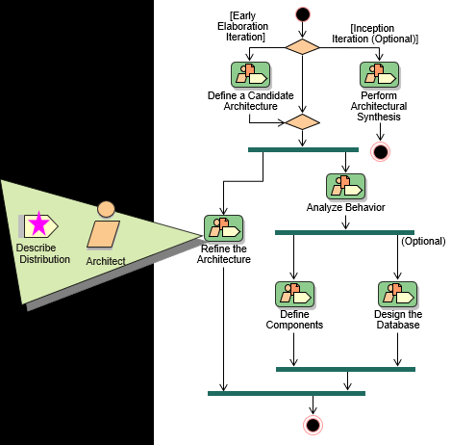
Mô tả phân tán trong bối cảnh
Object-Oriented Analysis and Design
‹#›

Slide 5
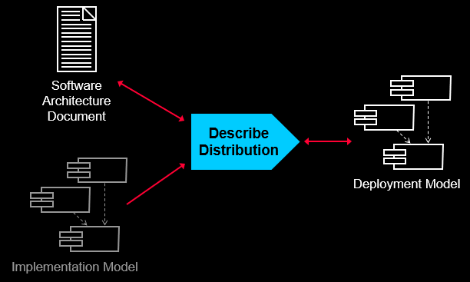
Tổng quan mô tả phân tán
Object-Oriented Analysis and Design
‹#›

Slide 6
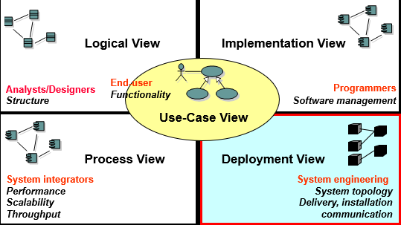
Key Concepts: The Deployment View
Deployment View chứa mô tả của nhiều node vật lý và các kết nối giữa chúng, cùng với việc phân bổ các luồng điều khiển cho các node vật lý.
Object-Oriented Analysis and Design
‹#›

Slide 7
Tại sao phải phân tán?
Giảm tải cho vi xử lý
Yêu cầu xử lý đặc biệt
Vấn đề về mở rộng
Vấn đề về kinh tế
Phân tán truy cập vào hệ thống
Object-Oriented Analysis and Design
‹#›

Slide 8
Mẫu phân tán
Client/Server
3-tier
Fat Client
Fat Server
Client/Server phân tán
Peer-to-peer
Object-Oriented Analysis and Design
‹#›

Slide 9
Quang + Vinh 8 - 17

Slide 10
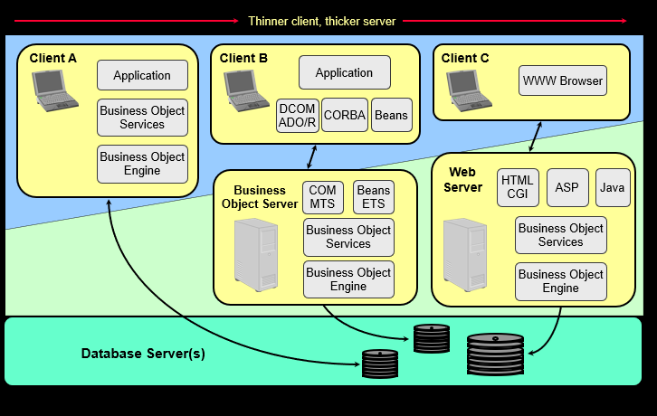
Kiến trúc Client - Server
Object-Oriented Analysis and Design
‹#›
Notes:
Client/Server là một cách khái niệm để chia ứng dụng thành người yêu cầu dịch vụ (máy khách) và nhà cung cấp dịch vụ (máy chủ).
Client thường phục vụ một người dùng và thường xử lý các giao diện của người dùng cuối (GUI). Một hệ thống (system) có thể bao gồm nhiều loại client khác nhau, ví dụ trong đó bao gồm máy trạm của người dùng và máy tính mạng.
Server thường cung cấp dịch vụ cho nhiều khách hàng cùng một lúc. Các dịch vụ này thường là cơ sở dữ liệu, bảo mật hoặc dịch vụ in. Một hệ thống có thể bao gồm nhiều loại máy chủ khác nhau. Ví dụ: máy chủ cơ sở dữ liệu, xử lý các máy cơ sở dữ liệu như Sybase, Ingres, Oracle, Informix; máy chủ in, xử lý logic trình điều khiển, chẳng hạn như xếp hàng cho một máy in cụ thể; máy chủ truyền thông (TCP/IP, ISDN, X.25); máy chủ quản lý cửa sổ (X); và máy chủ tệp (NFS trong UNIX).
Logic ứng dụng và nghiệp vụ được phân phối giữa cả máy khách và máy chủ (phân vùng ứng dụng).
Trong ví dụ trên, Máy khách A là ví dụ về kiến trúc hai tầng, với hầu hết logic ứng dụng nằm trong máy chủ. Máy khách B là một kiến trúc ba tầng điển hình, với các dịch vụ kinh doanh được triển khai trong Máy chủ đối tượng nghiệp vụ. Client C là một ứng dụng dựa trên Web điển hình

Slide 11
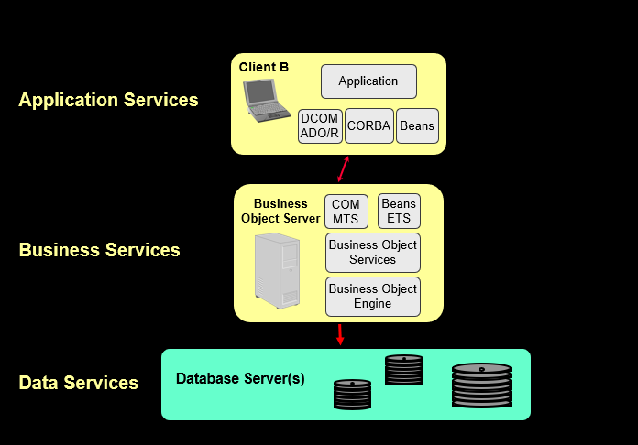
Kiến trúc Client - Server 3 lớp
Object-Oriented Analysis and Design
‹#›
Notes:
Kiến trúc 3 lớp là một trường hợp đặc biệt của kiến trúc client / server trong đó chức năng hệ thống được chia làm 3 phần logic: các dịch vụ ứng dụng, các dịch vụ nghiệp vụ và các dịch vụ dữ liệu, các phần logic này có thể đặt ở trên 3 hoặc nhiều node
Application service chủ yếu liên quan đến vấn đề trình bày GUI, hướng đến chạy trên một máy tính riêng
Data service sẽ được cài đặt sử dụng các công nghệ dữ liệu trên máy chủ, thường được thực hiện trên một hoặc nhiều trạm có hiệu năng cao, băng thông rộng và có thể phục vụ nhiều người dùng kết nối qua mạng
Business service thường được sử dụng bởi nhiều người, vì vậy nó thường được đặt ở các máy chủ đặc biệt, mặc dù chúng có thể được cài đặt trong các node như data service

Slide 12
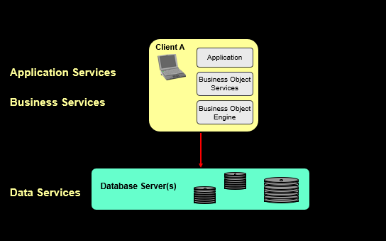
Kiến trúc Client - Server: “Fat Client”
Object-Oriented Analysis and Design
‹#›
Notes:
Mẫu phân phối fat client là trường hợp đặc biệt của kiến trúc máy khách/máy chủ trong đó phần lớn chức năng trong hệ thống chạy trên máy khách.
Máy client “fat” vì gần như mọi thứ đều chạy trên nó (ngoại trừ trường hợp được gọi là “kiến trúc hai tầng”, trong đó các dịch vụ dữ liệu được đặt trên một nút riêng biệt). Các dịch vụ ứng dụng, dịch vụ kinh doanh và dịch vụ dữ liệu đều nằm trong đó trên máy khách. Máy chủ cơ sở dữ liệu thường ở trên một máy khác.

Slide 13
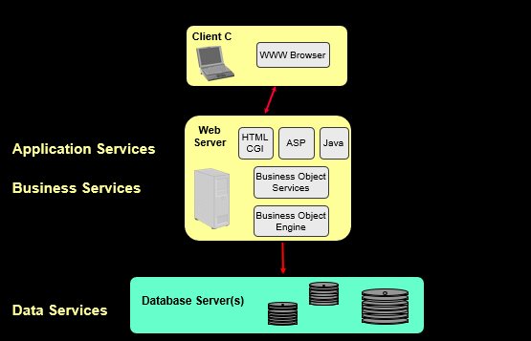
Client - Server: Kiến trúc “Web Application”
Object-Oriented Analysis and Design
‹#›
Notes:
Máy khách chỉ đơn giản là một trình duyệt Web chạy một tập hợp các trang HTML và các ứng dụng Java hoặc các thành phần ActiveX nên có rất ít ứng dụng ở đó. Gần như tất cả công việc đều diễn ra trên một hoặc nhiều máy chủ Web và máy chủ dữ liệu.
Các ứng dụng web rất dễ phân phối và dễ thay đổi. Chúng tương đối rẻ tiền để phát triển và hỗ trợ (vì phần lớn cơ sở hạ tầng ứng dụng được cung cấp bởi trình duyệt và máy chủ web). Tuy nhiên, chúng có thể không cung cấp mức độ kiểm soát ứng dụng như mong muốn và có xu hướng làm bão hòa mạng nhanh chóng nếu không được thiết kế tốt (và đôi khi mặc dù được thiết kế tốt).

Slide 14
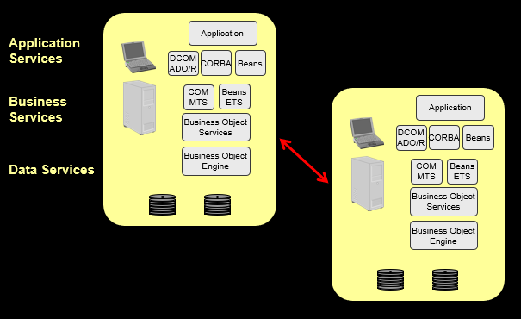
Kiến trúc Peer-to-Peer
Object-Oriented Analysis and Design
‹#›
Notes:
Trong kiến trúc P2P, các tiến trình và các node trong hệ thống có thể vừa là client vừa là server. Sự phân bố chức năng đạt được thông qua việc nhóm các dịch vụ liên quan lại với nhau để giảm thiểu tắc nghẽn trên mạng, đồng thời cực đại hóa các tài nguyên hệ thống sử dụng. Các hệ thống như vậy thường phức tạp, dễ bị các lỗi như deadlock, đổi tài nguyên giữa các tiến trình

Slide 15
Các bước mô tả kiến trúc phân tán
Định nghĩa cấu hình mạng
Cung cấp các tiến trình đến các nút
Định nghĩa các cơ chế phân tán
Object-Oriented Analysis and Design
‹#›

Slide 16
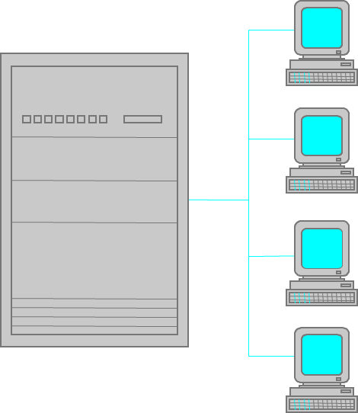
Cấu hình mạng
Mục đích chính của các node bao gồm
Node máy trạm của người dùng cuối
Node máy chủ xử lý “headless”
Cấu hình đặc biệt
Phát triển
Kiểm thử
Bộ xử lý chuyên dụng
Object-Oriented Analysis and Design
‹#›
Notes:
Cấu trúc liên kết của mạng cũng như khả năng và đặc điểm của bộ xử lý và thiết bị trên mạng xác định tính chất và mức độ phân phối có thể có trong hệ thống.
Các thông tin sau cần được nắm bắt:
Bố cục vật lý của mạng, bao gồm cả các vị trí.
Các nút trên mạng, cấu hình và khả năng của chúng. Cấu hình bao gồm cả phần cứng và phần mềm được cài đặt trên các nút, số lượng bộ xử lý, dung lượng ổ đĩa, dung lượng bộ nhớ, dung lượng trao đổi, v.v. Phần cứng được cài đặt trên nút có thể được biểu diễn bằng “thiết bị”.
Băng thông của từng phân đoạn trên mạng.
Sự tồn tại của bất kỳ đường dẫn dự phòng nào trên mạng (Điều này sẽ hỗ trợ cung cấp khả năng chịu lỗi.)
Mục đích chính của nút. Điêu nay bao gồm:
Các nút máy trạm được người dùng cuối sử dụng
Các nút máy chủ nơi xảy ra quá trình xử lý "không đầu"
Cấu hình đặc biệt được sử dụng để phát triển và thử nghiệm.
Bộ xử lý chuyên dụng khác
Thiết kế và cơ sở IP (ví dụ: DNS và VPN), nếu mạng IP tồn tại.
Vai trò của Internet trong giải pháp.

Slide 17
Các yếu tố mô hình hóa trong biểu đồ cài đặt
Node
Tài nguyên tính toán thời gian chạy vật lý
Node xử lý
Thực thi phần mềm hệ thống
Node thiết bị
Thiết bị hỗ trợ
Thường được điều khiển bởi bộ xử lý
Connection
Cơ chế giao tiếp
Môi trường vật chất
Giao thức phần mềm
Object-Oriented Analysis and Design
‹#›
Notes:
Các phần tử quan trọng của biểu đồ cài đặt là các node và các connection. Node là một đối tượng vật lý thực hiện được chương trình phần mềm, ít nhất có bộ nhớ và khả năng xử lý dữ liệu
Bộ xử lý và thiết bị là những stereotype phổ biến của nút. Sự khác biệt giữa hai loại này có vẻ khó đánh giá vì nhiều thiết bị hiện có CPU riêng. Tuy nhiên, sự khác biệt giữa bộ xử lý và thiết bị nằm ở loại phần mềm thực thi trên chúng. Bộ xử lý thực thi các chương trình và phần mềm được viết rõ ràng cho hệ thống đang được phát triển. Thiết bị thực thi phần mềm điều khiển chức năng của chính thiết bị đó. Các thiết bị thường được gắn vào bộ xử lý để kiểm soát việc sử dụng thiết bị của hệ thống.
Các kết nối có thể được thực hiện giữa các nút (nghĩa là giữa các bộ xử lý và giữa bộ xử lý và thiết bị). Các kết nối này đại diện cho các cơ chế giao tiếp và có thể được mô tả bằng phương tiện vật lý (ví dụ: ethernet, cáp quang) hoặc giao thức phần mềm (ví dụ: TCP/IP). Một stereotype có thể được sử dụng để chỉ định loại kết nối.

Slide 18
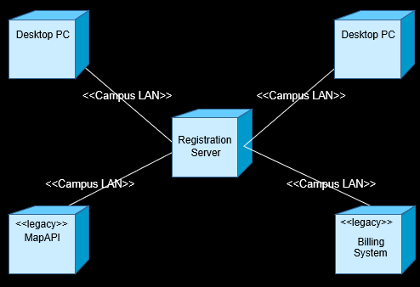
Ví dụ: Cấu hình mạng của GRIB
Object-Oriented Analysis and Design
‹#›
Notes:
Các phần tử quan trọng của biểu đồ cài đặt là các node và các connection. Node là một đối tượng vật lý thực hiện được chương trình phần mềm, ít nhất có bộ nhớ và khả năng xử lý dữ liệu
Bộ xử lý và thiết bị là những stereotype phổ biến của nút. Sự khác biệt giữa hai loại này có vẻ khó đánh giá vì nhiều thiết bị hiện có CPU riêng. Tuy nhiên, sự khác biệt giữa bộ xử lý và thiết bị nằm ở loại phần mềm thực thi trên chúng. Bộ xử lý thực thi các chương trình và phần mềm được viết rõ ràng cho hệ thống đang được phát triển. Thiết bị thực thi phần mềm điều khiển chức năng của chính thiết bị đó. Các thiết bị thường được gắn vào bộ xử lý để kiểm soát việc sử dụng thiết bị của hệ thống.
Các kết nối có thể được thực hiện giữa các nút (nghĩa là giữa các bộ xử lý và giữa bộ xử lý và thiết bị). Các kết nối này đại diện cho các cơ chế giao tiếp và có thể được mô tả bằng phương tiện vật lý (ví dụ: ethernet, cáp quang) hoặc giao thức phần mềm (ví dụ: TCP/IP). Một stereotype có thể được sử dụng để chỉ định loại kết nối.
Smartphone: Khối này đại diện cho ứng dụng khách hàng chạy trên điện thoại thông minh, cho phép người dùng tương tác với hệ thống và yêu cầu đặt xe.
Tablet: Khối này đại diện cho ứng dụng khách hàng chạy trên thiết bị máy tính bảng, cung cấp chức năng tương tự như ứng dụng trên điện thoại thông minh để đặt xe.
LoadBalancer: Thành phần này phân phối các yêu cầu đến qua nhiều phiên bản của ApplicationServer để đảm bảo xử lý tải trọng hiệu quả và khả năng sẵn sàng cao.
ApplicationServer: Thành phần máy chủ này xử lý logic nghiệp vụ cốt lõi và các quy trình của hệ thống đặt xe. Nó bao gồm các tiến trình con sau:
DatabaseAccess: Xử lý tương tác với cơ sở dữ liệu để lưu trữ và truy xuất dữ liệu liên quan đến các chuyến đi, người dùng và các thực thể khác.
PaymentAccess: Quản lý xử lý thanh toán và tích hợp với các cổng thanh toán hoặc dịch vụ thanh toán bên thứ ba.

Slide 19
Tùng 18 - 23

Slide 20
Phân bổ các tiến trình về các Nodes
‹#›
Notes:
Yêu cầu thực hiện đồng thời định nghĩa một sự mở rộng trong đó việc thực hiện song song của các tác vụ là yêu cầu của hệ thống. Các yêu cầu này giúp định dạng kiến trúc hệ thống.
Một hệ thống gọi là phân tán nếu hành vi của nó phân bố trên nhiều bộ xử lý hoặc các nút thực hiện khác nhau đòi hỏi một kiến trúc nhiều tiến trình. Một hệ thống sử dụng hệ quản trị cơ sở dữ liệu hoặc trình quản lý giao dịch cũng cần xem xét các quy trình mà những hệ thống con chính đó giới thiệu.
Để cung cấp một sự phản ứng tốt về thời gian, chúng ta nên đưa các hoạt động tính toán nhiều vào các tiến trình của nó, nhờ đó, hệ thống có khả năng trả lời người dùng trong khi sự tính toán vẫn đang diễn ra, sử dụng ít tài nguyên hơn.
Nếu có sẵn bộ xử lý chuyên dụng để xử lý các sự kiện thì kiến trúc đa quy trình có lẽ là tốt nhất. Mặt khác, để đảm bảo rằng các sự kiện được xử lý, có thể cần một kiến trúc đơn tiến trình để phá vỡ thuật toán chia sẻ tài nguyên “công bằng” của hệ điều hành: Ứng dụng có thể cần độc quyền tài nguyên bằng cách tạo một quy trình lớn duy nhất, sử dụng các luồng để kiểm soát việc thực thi trong quy trình đó.
Để cung cấp thời gian phản hồi tốt, có thể cần phải đặt các hoạt động tính toán chuyên sâu vào một quy trình hoặc luồng riêng để hệ thống vẫn có thể phản hồi thông tin đầu vào của người dùng trong khi quá trình tính toán diễn ra, mặc dù có ít tài nguyên hơn. Nếu hệ điều hành hoặc môi trường không hỗ trợ các luồng (tiến trình nhẹ), sẽ không có ý nghĩa gì khi xem xét tác động đối của chúng đối với kiến trúc hệ thống.
Các yêu cầu trên loại trừ lẫn nhau và có thể xung đột với nhau. Việc xếp hạng các yêu cầu về mức độ quan trọng sẽ giúp giải quyết xung đột.

Slide 21
Cân nhắc cho việc phân bổ
Các mẫu phân tán
Thời gian phản hồi và thông lượng hệ thống
Cực tiểu hóa lưu lượng của liên mạng
Dung lượng các Nodes
Băng thông giao tiếp trung bình
Sự sẵn sàng của phần cứng và các liên kết giao tiếp
Yêu cầu định tuyến lại
Object-Oriented Analysis and Design
‹#›
Notes:
Yêu cầu thực hiện đồng thời định nghĩa một sự mở rộng trong đó việc thực hiện song song của các tác vụ là yêu cầu của hệ thống. Các yêu cầu này giúp định dạng kiến trúc hệ thống.
Một hệ thống gọi là phân tán nếu hành vi của nó phân bố trên nhiều bộ xử lý hoặc các nút thực hiện khác nhau đòi hỏi một kiến trúc nhiều tiến trình. Một hệ thống sử dụng hệ quản trị cơ sở dữ liệu hoặc trình quản lý giao dịch cũng cần xem xét các quy trình mà những hệ thống con chính đó giới thiệu.
Để cung cấp một sự phản ứng tốt về thời gian, chúng ta nên đưa các hoạt động tính toán nhiều vào các tiến trình của nó, nhờ đó, hệ thống có khả năng trả lời người dùng trong khi sự tính toán vẫn đang diễn ra, sử dụng ít tài nguyên hơn.
Nếu có sẵn bộ xử lý chuyên dụng để xử lý các sự kiện thì kiến trúc đa quy trình có lẽ là tốt nhất. Mặt khác, để đảm bảo rằng các sự kiện được xử lý, có thể cần một kiến trúc đơn tiến trình để phá vỡ thuật toán chia sẻ tài nguyên “công bằng” của hệ điều hành: Ứng dụng có thể cần độc quyền tài nguyên bằng cách tạo một quy trình lớn duy nhất, sử dụng các luồng để kiểm soát việc thực thi trong quy trình đó.
Để cung cấp thời gian phản hồi tốt, có thể cần phải đặt các hoạt động tính toán chuyên sâu vào một quy trình hoặc luồng riêng để hệ thống vẫn có thể phản hồi thông tin đầu vào của người dùng trong khi quá trình tính toán diễn ra, mặc dù có ít tài nguyên hơn. Nếu hệ điều hành hoặc môi trường không hỗ trợ các luồng (tiến trình nhẹ), sẽ không có ý nghĩa gì khi xem xét tác động đối của chúng đối với kiến trúc hệ thống.
Các yêu cầu trên loại trừ lẫn nhau và có thể xung đột với nhau. Việc xếp hạng các yêu cầu về mức độ quan trọng sẽ giúp giải quyết xung đột.

Slide 22
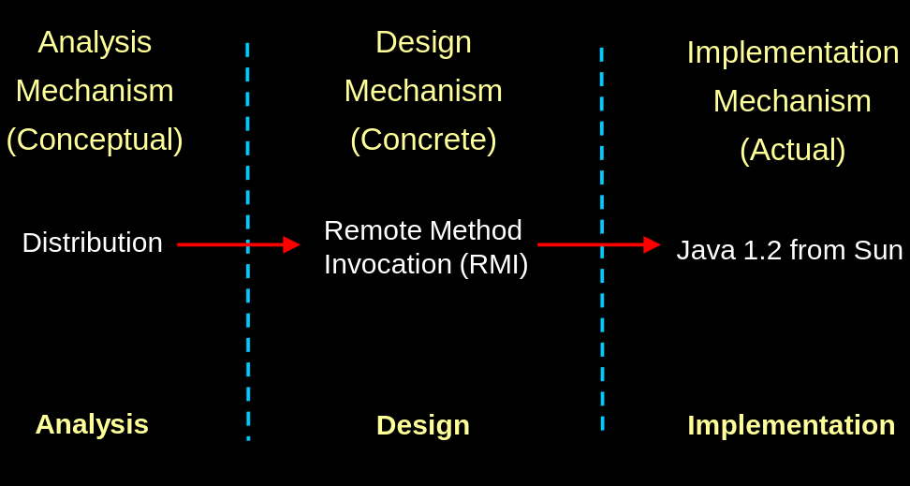
Cơ chế phân tán
RMI được chọn làm cơ chế cài đặt cho cơ chế phân tán
Object-Oriented Analysis and Design
‹#›
Notes:
Yêu cầu thực hiện đồng thời định nghĩa một sự mở rộng trong đó việc thực hiện song song của các tác vụ là yêu cầu của hệ thống. Các yêu cầu này giúp định dạng kiến trúc hệ thống.
Một hệ thống gọi là phân tán nếu hành vi của nó phân bố trên nhiều bộ xử lý hoặc các nút thực hiện khác nhau đòi hỏi một kiến trúc nhiều tiến trình. Một hệ thống sử dụng hệ quản trị cơ sở dữ liệu hoặc trình quản lý giao dịch cũng cần xem xét các quy trình mà những hệ thống con chính đó giới thiệu.
Để cung cấp một sự phản ứng tốt về thời gian, chúng ta nên đưa các hoạt động tính toán nhiều vào các tiến trình của nó, nhờ đó, hệ thống có khả năng trả lời người dùng trong khi sự tính toán vẫn đang diễn ra, sử dụng ít tài nguyên hơn.
Nếu có sẵn bộ xử lý chuyên dụng để xử lý các sự kiện thì kiến trúc đa quy trình có lẽ là tốt nhất. Mặt khác, để đảm bảo rằng các sự kiện được xử lý, có thể cần một kiến trúc đơn tiến trình để phá vỡ thuật toán chia sẻ tài nguyên “công bằng” của hệ điều hành: Ứng dụng có thể cần độc quyền tài nguyên bằng cách tạo một quy trình lớn duy nhất, sử dụng các luồng để kiểm soát việc thực thi trong quy trình đó.
Để cung cấp thời gian phản hồi tốt, có thể cần phải đặt các hoạt động tính toán chuyên sâu vào một quy trình hoặc luồng riêng để hệ thống vẫn có thể phản hồi thông tin đầu vào của người dùng trong khi quá trình tính toán diễn ra, mặc dù có ít tài nguyên hơn. Nếu hệ điều hành hoặc môi trường không hỗ trợ các luồng (tiến trình nhẹ), sẽ không có ý nghĩa gì khi xem xét tác động đối của chúng đối với kiến trúc hệ thống.
Các yêu cầu trên loại trừ lẫn nhau và có thể xung đột với nhau. Việc xếp hạng các yêu cầu về mức độ quan trọng sẽ giúp giải quyết xung đột.

Slide 23
Cơ chế thiết kế: Phân tán: RMI
Đặc trưng của phân tán
Độ trễ
Sự đồng bộ
Kích thước của thông điệp truyền đi
Giao thức
Object-Oriented Analysis and Design
‹#›
Notes:
Yêu cầu thực hiện đồng thời định nghĩa một sự mở rộng trong đó việc thực hiện song song của các tác vụ là yêu cầu của hệ thống. Các yêu cầu này giúp định dạng kiến trúc hệ thống.
Một hệ thống gọi là phân tán nếu hành vi của nó phân bố trên nhiều bộ xử lý hoặc các nút thực hiện khác nhau đòi hỏi một kiến trúc nhiều tiến trình. Một hệ thống sử dụng hệ quản trị cơ sở dữ liệu hoặc trình quản lý giao dịch cũng cần xem xét các quy trình mà những hệ thống con chính đó giới thiệu.
Để cung cấp một sự phản ứng tốt về thời gian, chúng ta nên đưa các hoạt động tính toán nhiều vào các tiến trình của nó, nhờ đó, hệ thống có khả năng trả lời người dùng trong khi sự tính toán vẫn đang diễn ra, sử dụng ít tài nguyên hơn.
Nếu có sẵn bộ xử lý chuyên dụng để xử lý các sự kiện thì kiến trúc đa quy trình có lẽ là tốt nhất. Mặt khác, để đảm bảo rằng các sự kiện được xử lý, có thể cần một kiến trúc đơn tiến trình để phá vỡ thuật toán chia sẻ tài nguyên “công bằng” của hệ điều hành: Ứng dụng có thể cần độc quyền tài nguyên bằng cách tạo một quy trình lớn duy nhất, sử dụng các luồng để kiểm soát việc thực thi trong quy trình đó.
Để cung cấp thời gian phản hồi tốt, có thể cần phải đặt các hoạt động tính toán chuyên sâu vào một quy trình hoặc luồng riêng để hệ thống vẫn có thể phản hồi thông tin đầu vào của người dùng trong khi quá trình tính toán diễn ra, mặc dù có ít tài nguyên hơn. Nếu hệ điều hành hoặc môi trường không hỗ trợ các luồng (tiến trình nhẹ), sẽ không có ý nghĩa gì khi xem xét tác động đối của chúng đối với kiến trúc hệ thống.
Các yêu cầu trên loại trừ lẫn nhau và có thể xung đột với nhau. Việc xếp hạng các yêu cầu về mức độ quan trọng sẽ giúp giải quyết xung đột.

Slide 24
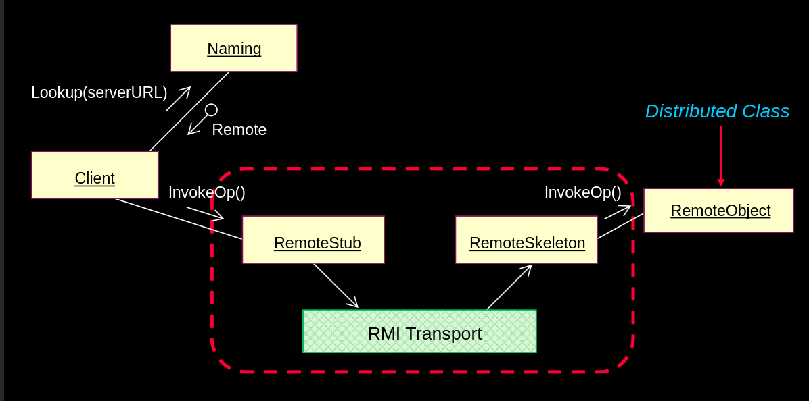
Remote Method Invocation (RMI)
Object-Oriented Analysis and Design
‹#›
Notes:
Yêu cầu thực hiện đồng thời định nghĩa một sự mở rộng trong đó việc thực hiện song song của các tác vụ là yêu cầu của hệ thống. Các yêu cầu này giúp định dạng kiến trúc hệ thống.
Một hệ thống gọi là phân tán nếu hành vi của nó phân bố trên nhiều bộ xử lý hoặc các nút thực hiện khác nhau đòi hỏi một kiến trúc nhiều tiến trình. Một hệ thống sử dụng hệ quản trị cơ sở dữ liệu hoặc trình quản lý giao dịch cũng cần xem xét các quy trình mà những hệ thống con chính đó giới thiệu.
Để cung cấp một sự phản ứng tốt về thời gian, chúng ta nên đưa các hoạt động tính toán nhiều vào các tiến trình của nó, nhờ đó, hệ thống có khả năng trả lời người dùng trong khi sự tính toán vẫn đang diễn ra, sử dụng ít tài nguyên hơn.
Nếu có sẵn bộ xử lý chuyên dụng để xử lý các sự kiện thì kiến trúc đa quy trình có lẽ là tốt nhất. Mặt khác, để đảm bảo rằng các sự kiện được xử lý, có thể cần một kiến trúc đơn tiến trình để phá vỡ thuật toán chia sẻ tài nguyên “công bằng” của hệ điều hành: Ứng dụng có thể cần độc quyền tài nguyên bằng cách tạo một quy trình lớn duy nhất, sử dụng các luồng để kiểm soát việc thực thi trong quy trình đó.
Để cung cấp thời gian phản hồi tốt, có thể cần phải đặt các hoạt động tính toán chuyên sâu vào một quy trình hoặc luồng riêng để hệ thống vẫn có thể phản hồi thông tin đầu vào của người dùng trong khi quá trình tính toán diễn ra, mặc dù có ít tài nguyên hơn. Nếu hệ điều hành hoặc môi trường không hỗ trợ các luồng (tiến trình nhẹ), sẽ không có ý nghĩa gì khi xem xét tác động đối của chúng đối với kiến trúc hệ thống.
Các yêu cầu trên loại trừ lẫn nhau và có thể xung đột với nhau. Việc xếp hạng các yêu cầu về mức độ quan trọng sẽ giúp giải quyết xung đột.

Slide 25
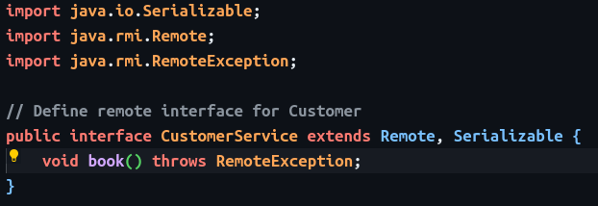
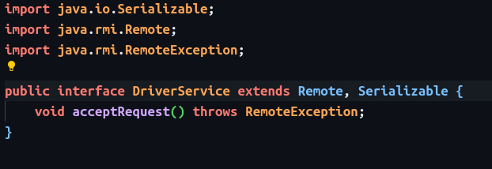
Remote Method Invocation (RMI)
Interface
Object-Oriented Analysis and Design
‹#›
Notes:
Yêu cầu thực hiện đồng thời định nghĩa một sự mở rộng trong đó việc thực hiện song song của các tác vụ là yêu cầu của hệ thống. Các yêu cầu này giúp định dạng kiến trúc hệ thống.
Một hệ thống gọi là phân tán nếu hành vi của nó phân bố trên nhiều bộ xử lý hoặc các nút thực hiện khác nhau đòi hỏi một kiến trúc nhiều tiến trình. Một hệ thống sử dụng hệ quản trị cơ sở dữ liệu hoặc trình quản lý giao dịch cũng cần xem xét các quy trình mà những hệ thống con chính đó giới thiệu.
Để cung cấp một sự phản ứng tốt về thời gian, chúng ta nên đưa các hoạt động tính toán nhiều vào các tiến trình của nó, nhờ đó, hệ thống có khả năng trả lời người dùng trong khi sự tính toán vẫn đang diễn ra, sử dụng ít tài nguyên hơn.
Nếu có sẵn bộ xử lý chuyên dụng để xử lý các sự kiện thì kiến trúc đa quy trình có lẽ là tốt nhất. Mặt khác, để đảm bảo rằng các sự kiện được xử lý, có thể cần một kiến trúc đơn tiến trình để phá vỡ thuật toán chia sẻ tài nguyên “công bằng” của hệ điều hành: Ứng dụng có thể cần độc quyền tài nguyên bằng cách tạo một quy trình lớn duy nhất, sử dụng các luồng để kiểm soát việc thực thi trong quy trình đó.
Để cung cấp thời gian phản hồi tốt, có thể cần phải đặt các hoạt động tính toán chuyên sâu vào một quy trình hoặc luồng riêng để hệ thống vẫn có thể phản hồi thông tin đầu vào của người dùng trong khi quá trình tính toán diễn ra, mặc dù có ít tài nguyên hơn. Nếu hệ điều hành hoặc môi trường không hỗ trợ các luồng (tiến trình nhẹ), sẽ không có ý nghĩa gì khi xem xét tác động đối của chúng đối với kiến trúc hệ thống.
Các yêu cầu trên loại trừ lẫn nhau và có thể xung đột với nhau. Việc xếp hạng các yêu cầu về mức độ quan trọng sẽ giúp giải quyết xung đột.

Slide 26
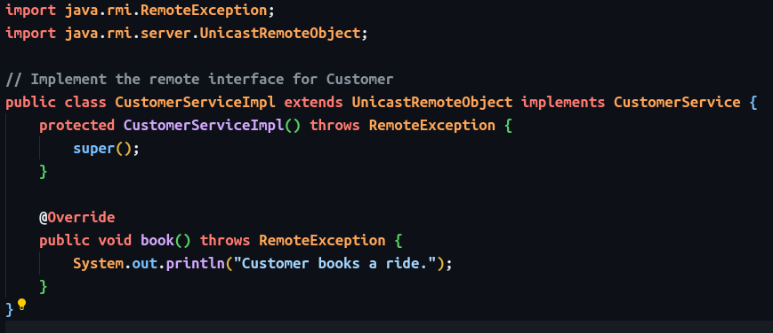
Remote Method Invocation (RMI)
CustomerServiceImpl.java
Object-Oriented Analysis and Design
‹#›
Notes:
Yêu cầu thực hiện đồng thời định nghĩa một sự mở rộng trong đó việc thực hiện song song của các tác vụ là yêu cầu của hệ thống. Các yêu cầu này giúp định dạng kiến trúc hệ thống.
Một hệ thống gọi là phân tán nếu hành vi của nó phân bố trên nhiều bộ xử lý hoặc các nút thực hiện khác nhau đòi hỏi một kiến trúc nhiều tiến trình. Một hệ thống sử dụng hệ quản trị cơ sở dữ liệu hoặc trình quản lý giao dịch cũng cần xem xét các quy trình mà những hệ thống con chính đó giới thiệu.
Để cung cấp một sự phản ứng tốt về thời gian, chúng ta nên đưa các hoạt động tính toán nhiều vào các tiến trình của nó, nhờ đó, hệ thống có khả năng trả lời người dùng trong khi sự tính toán vẫn đang diễn ra, sử dụng ít tài nguyên hơn.
Nếu có sẵn bộ xử lý chuyên dụng để xử lý các sự kiện thì kiến trúc đa quy trình có lẽ là tốt nhất. Mặt khác, để đảm bảo rằng các sự kiện được xử lý, có thể cần một kiến trúc đơn tiến trình để phá vỡ thuật toán chia sẻ tài nguyên “công bằng” của hệ điều hành: Ứng dụng có thể cần độc quyền tài nguyên bằng cách tạo một quy trình lớn duy nhất, sử dụng các luồng để kiểm soát việc thực thi trong quy trình đó.
Để cung cấp thời gian phản hồi tốt, có thể cần phải đặt các hoạt động tính toán chuyên sâu vào một quy trình hoặc luồng riêng để hệ thống vẫn có thể phản hồi thông tin đầu vào của người dùng trong khi quá trình tính toán diễn ra, mặc dù có ít tài nguyên hơn. Nếu hệ điều hành hoặc môi trường không hỗ trợ các luồng (tiến trình nhẹ), sẽ không có ý nghĩa gì khi xem xét tác động đối của chúng đối với kiến trúc hệ thống.
Các yêu cầu trên loại trừ lẫn nhau và có thể xung đột với nhau. Việc xếp hạng các yêu cầu về mức độ quan trọng sẽ giúp giải quyết xung đột.

Slide 27
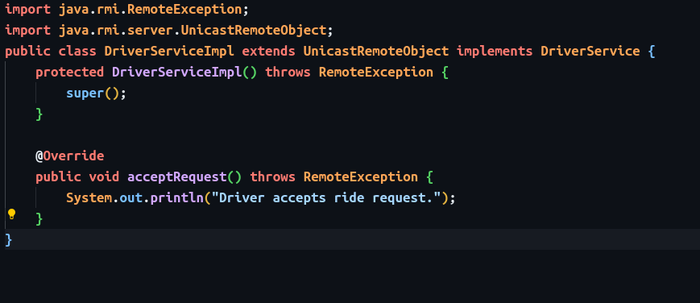
Remote Method Invocation (RMI)
DriverServiceImpl.java
Object-Oriented Analysis and Design
‹#›
Notes:
Yêu cầu thực hiện đồng thời định nghĩa một sự mở rộng trong đó việc thực hiện song song của các tác vụ là yêu cầu của hệ thống. Các yêu cầu này giúp định dạng kiến trúc hệ thống.
Một hệ thống gọi là phân tán nếu hành vi của nó phân bố trên nhiều bộ xử lý hoặc các nút thực hiện khác nhau đòi hỏi một kiến trúc nhiều tiến trình. Một hệ thống sử dụng hệ quản trị cơ sở dữ liệu hoặc trình quản lý giao dịch cũng cần xem xét các quy trình mà những hệ thống con chính đó giới thiệu.
Để cung cấp một sự phản ứng tốt về thời gian, chúng ta nên đưa các hoạt động tính toán nhiều vào các tiến trình của nó, nhờ đó, hệ thống có khả năng trả lời người dùng trong khi sự tính toán vẫn đang diễn ra, sử dụng ít tài nguyên hơn.
Nếu có sẵn bộ xử lý chuyên dụng để xử lý các sự kiện thì kiến trúc đa quy trình có lẽ là tốt nhất. Mặt khác, để đảm bảo rằng các sự kiện được xử lý, có thể cần một kiến trúc đơn tiến trình để phá vỡ thuật toán chia sẻ tài nguyên “công bằng” của hệ điều hành: Ứng dụng có thể cần độc quyền tài nguyên bằng cách tạo một quy trình lớn duy nhất, sử dụng các luồng để kiểm soát việc thực thi trong quy trình đó.
Để cung cấp thời gian phản hồi tốt, có thể cần phải đặt các hoạt động tính toán chuyên sâu vào một quy trình hoặc luồng riêng để hệ thống vẫn có thể phản hồi thông tin đầu vào của người dùng trong khi quá trình tính toán diễn ra, mặc dù có ít tài nguyên hơn. Nếu hệ điều hành hoặc môi trường không hỗ trợ các luồng (tiến trình nhẹ), sẽ không có ý nghĩa gì khi xem xét tác động đối của chúng đối với kiến trúc hệ thống.
Các yêu cầu trên loại trừ lẫn nhau và có thể xung đột với nhau. Việc xếp hạng các yêu cầu về mức độ quan trọng sẽ giúp giải quyết xung đột.

Slide 28
Remote Method Invocation (RMI)
DriverServiceImpl.java
Object-Oriented Analysis and Design
‹#›
Notes:
Yêu cầu thực hiện đồng thời định nghĩa một sự mở rộng trong đó việc thực hiện song song của các tác vụ là yêu cầu của hệ thống. Các yêu cầu này giúp định dạng kiến trúc hệ thống.
Một hệ thống gọi là phân tán nếu hành vi của nó phân bố trên nhiều bộ xử lý hoặc các nút thực hiện khác nhau đòi hỏi một kiến trúc nhiều tiến trình. Một hệ thống sử dụng hệ quản trị cơ sở dữ liệu hoặc trình quản lý giao dịch cũng cần xem xét các quy trình mà những hệ thống con chính đó giới thiệu.
Để cung cấp một sự phản ứng tốt về thời gian, chúng ta nên đưa các hoạt động tính toán nhiều vào các tiến trình của nó, nhờ đó, hệ thống có khả năng trả lời người dùng trong khi sự tính toán vẫn đang diễn ra, sử dụng ít tài nguyên hơn.
Nếu có sẵn bộ xử lý chuyên dụng để xử lý các sự kiện thì kiến trúc đa quy trình có lẽ là tốt nhất. Mặt khác, để đảm bảo rằng các sự kiện được xử lý, có thể cần một kiến trúc đơn tiến trình để phá vỡ thuật toán chia sẻ tài nguyên “công bằng” của hệ điều hành: Ứng dụng có thể cần độc quyền tài nguyên bằng cách tạo một quy trình lớn duy nhất, sử dụng các luồng để kiểm soát việc thực thi trong quy trình đó.
Để cung cấp thời gian phản hồi tốt, có thể cần phải đặt các hoạt động tính toán chuyên sâu vào một quy trình hoặc luồng riêng để hệ thống vẫn có thể phản hồi thông tin đầu vào của người dùng trong khi quá trình tính toán diễn ra, mặc dù có ít tài nguyên hơn. Nếu hệ điều hành hoặc môi trường không hỗ trợ các luồng (tiến trình nhẹ), sẽ không có ý nghĩa gì khi xem xét tác động đối của chúng đối với kiến trúc hệ thống.
Các yêu cầu trên loại trừ lẫn nhau và có thể xung đột với nhau. Việc xếp hạng các yêu cầu về mức độ quan trọng sẽ giúp giải quyết xung đột.

Slide 29
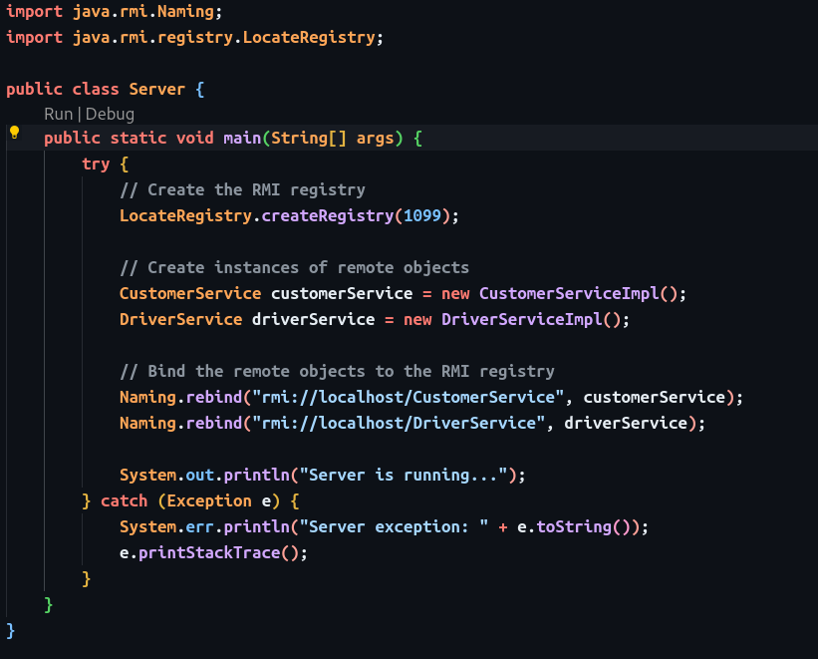
Remote Method Invocation (RMI)
Server.java
Object-Oriented Analysis and Design
‹#›
Notes:
Yêu cầu thực hiện đồng thời định nghĩa một sự mở rộng trong đó việc thực hiện song song của các tác vụ là yêu cầu của hệ thống. Các yêu cầu này giúp định dạng kiến trúc hệ thống.
Một hệ thống gọi là phân tán nếu hành vi của nó phân bố trên nhiều bộ xử lý hoặc các nút thực hiện khác nhau đòi hỏi một kiến trúc nhiều tiến trình. Một hệ thống sử dụng hệ quản trị cơ sở dữ liệu hoặc trình quản lý giao dịch cũng cần xem xét các quy trình mà những hệ thống con chính đó giới thiệu.
Để cung cấp một sự phản ứng tốt về thời gian, chúng ta nên đưa các hoạt động tính toán nhiều vào các tiến trình của nó, nhờ đó, hệ thống có khả năng trả lời người dùng trong khi sự tính toán vẫn đang diễn ra, sử dụng ít tài nguyên hơn.
Nếu có sẵn bộ xử lý chuyên dụng để xử lý các sự kiện thì kiến trúc đa quy trình có lẽ là tốt nhất. Mặt khác, để đảm bảo rằng các sự kiện được xử lý, có thể cần một kiến trúc đơn tiến trình để phá vỡ thuật toán chia sẻ tài nguyên “công bằng” của hệ điều hành: Ứng dụng có thể cần độc quyền tài nguyên bằng cách tạo một quy trình lớn duy nhất, sử dụng các luồng để kiểm soát việc thực thi trong quy trình đó.
Để cung cấp thời gian phản hồi tốt, có thể cần phải đặt các hoạt động tính toán chuyên sâu vào một quy trình hoặc luồng riêng để hệ thống vẫn có thể phản hồi thông tin đầu vào của người dùng trong khi quá trình tính toán diễn ra, mặc dù có ít tài nguyên hơn. Nếu hệ điều hành hoặc môi trường không hỗ trợ các luồng (tiến trình nhẹ), sẽ không có ý nghĩa gì khi xem xét tác động đối của chúng đối với kiến trúc hệ thống.
Các yêu cầu trên loại trừ lẫn nhau và có thể xung đột với nhau. Việc xếp hạng các yêu cầu về mức độ quan trọng sẽ giúp giải quyết xung đột.

Slide 30
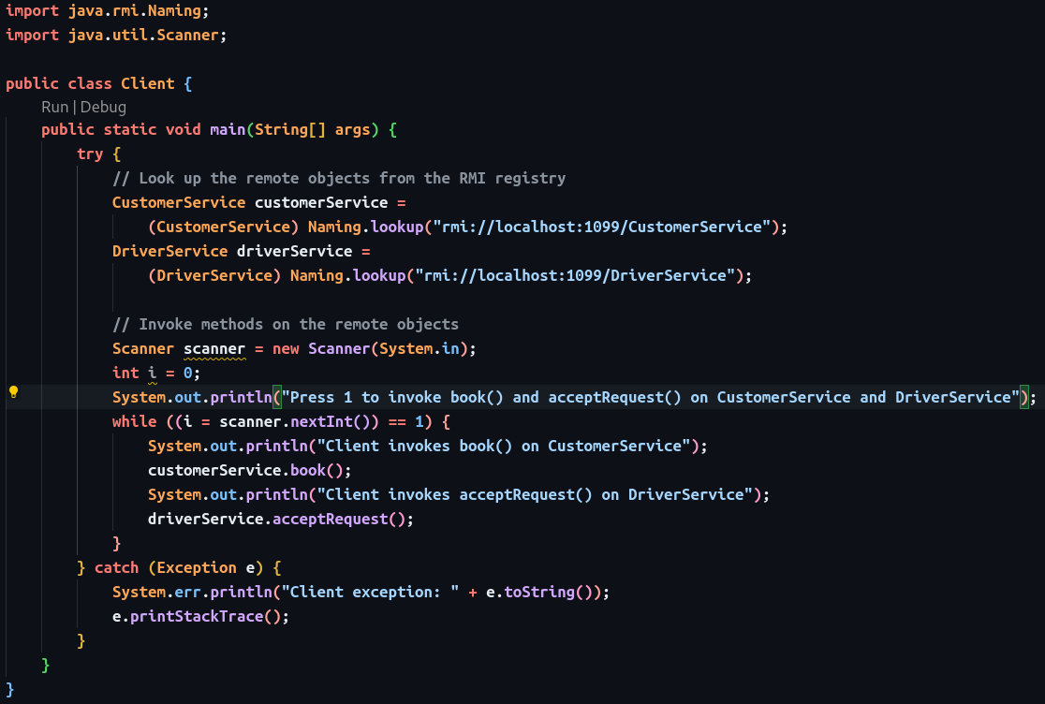
Remote Method Invocation (RMI)
Client.java
Object-Oriented Analysis and Design
‹#›
Notes:
Yêu cầu thực hiện đồng thời định nghĩa một sự mở rộng trong đó việc thực hiện song song của các tác vụ là yêu cầu của hệ thống. Các yêu cầu này giúp định dạng kiến trúc hệ thống.
Một hệ thống gọi là phân tán nếu hành vi của nó phân bố trên nhiều bộ xử lý hoặc các nút thực hiện khác nhau đòi hỏi một kiến trúc nhiều tiến trình. Một hệ thống sử dụng hệ quản trị cơ sở dữ liệu hoặc trình quản lý giao dịch cũng cần xem xét các quy trình mà những hệ thống con chính đó giới thiệu.
Để cung cấp một sự phản ứng tốt về thời gian, chúng ta nên đưa các hoạt động tính toán nhiều vào các tiến trình của nó, nhờ đó, hệ thống có khả năng trả lời người dùng trong khi sự tính toán vẫn đang diễn ra, sử dụng ít tài nguyên hơn.
Nếu có sẵn bộ xử lý chuyên dụng để xử lý các sự kiện thì kiến trúc đa quy trình có lẽ là tốt nhất. Mặt khác, để đảm bảo rằng các sự kiện được xử lý, có thể cần một kiến trúc đơn tiến trình để phá vỡ thuật toán chia sẻ tài nguyên “công bằng” của hệ điều hành: Ứng dụng có thể cần độc quyền tài nguyên bằng cách tạo một quy trình lớn duy nhất, sử dụng các luồng để kiểm soát việc thực thi trong quy trình đó.
Để cung cấp thời gian phản hồi tốt, có thể cần phải đặt các hoạt động tính toán chuyên sâu vào một quy trình hoặc luồng riêng để hệ thống vẫn có thể phản hồi thông tin đầu vào của người dùng trong khi quá trình tính toán diễn ra, mặc dù có ít tài nguyên hơn. Nếu hệ điều hành hoặc môi trường không hỗ trợ các luồng (tiến trình nhẹ), sẽ không có ý nghĩa gì khi xem xét tác động đối của chúng đối với kiến trúc hệ thống.
Các yêu cầu trên loại trừ lẫn nhau và có thể xung đột với nhau. Việc xếp hạng các yêu cầu về mức độ quan trọng sẽ giúp giải quyết xung đột.

Slide 31
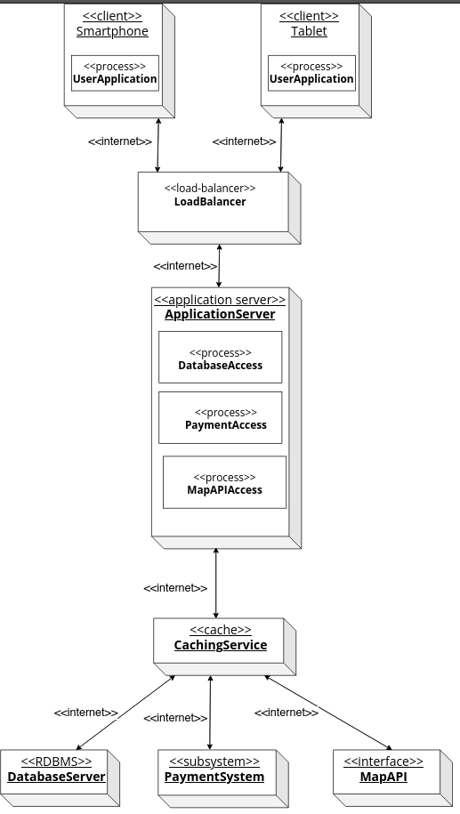
Distribution Describe: GRIB
Object-Oriented Analysis and Design
‹#›
Notes:
Yêu cầu thực hiện đồng thời định nghĩa một sự mở rộng trong đó việc thực hiện song song của các tác vụ là yêu cầu của hệ thống. Các yêu cầu này giúp định dạng kiến trúc hệ thống.
Một hệ thống gọi là phân tán nếu hành vi của nó phân bố trên nhiều bộ xử lý hoặc các nút thực hiện khác nhau đòi hỏi một kiến trúc nhiều tiến trình. Một hệ thống sử dụng hệ quản trị cơ sở dữ liệu hoặc trình quản lý giao dịch cũng cần xem xét các quy trình mà những hệ thống con chính đó giới thiệu.
Để cung cấp một sự phản ứng tốt về thời gian, chúng ta nên đưa các hoạt động tính toán nhiều vào các tiến trình của nó, nhờ đó, hệ thống có khả năng trả lời người dùng trong khi sự tính toán vẫn đang diễn ra, sử dụng ít tài nguyên hơn.
Nếu có sẵn bộ xử lý chuyên dụng để xử lý các sự kiện thì kiến trúc đa quy trình có lẽ là tốt nhất. Mặt khác, để đảm bảo rằng các sự kiện được xử lý, có thể cần một kiến trúc đơn tiến trình để phá vỡ thuật toán chia sẻ tài nguyên “công bằng” của hệ điều hành: Ứng dụng có thể cần độc quyền tài nguyên bằng cách tạo một quy trình lớn duy nhất, sử dụng các luồng để kiểm soát việc thực thi trong quy trình đó.
Để cung cấp thời gian phản hồi tốt, có thể cần phải đặt các hoạt động tính toán chuyên sâu vào một quy trình hoặc luồng riêng để hệ thống vẫn có thể phản hồi thông tin đầu vào của người dùng trong khi quá trình tính toán diễn ra, mặc dù có ít tài nguyên hơn. Nếu hệ điều hành hoặc môi trường không hỗ trợ các luồng (tiến trình nhẹ), sẽ không có ý nghĩa gì khi xem xét tác động đối của chúng đối với kiến trúc hệ thống.
Các yêu cầu trên loại trừ lẫn nhau và có thể xung đột với nhau. Việc xếp hạng các yêu cầu về mức độ quan trọng sẽ giúp giải quyết xung đột.

Slide 32
Checkpoints: Deployment View
Các vấn đề liên quan đến đồng bộ hóa và phối hợp cập nhật dữ liệu phân tán đã được giải quyết và được tài liệu hóa chưa?
Các dịch vụ cần tốc độ phản hồi nhanh hơn bình thường có sẵn sàng ở chế độ cục bộ không? (LAN vs WAN)
Tất cả vấn đề liên quan đến máy chủ dự phòng đã được giải quyết và tài liệu hóa chưa?
Các chế độ lỗi đã được tài liệu hóa chưa?
Object-Oriented Analysis and Design
‹#›

Slide 33
Ôn tập: Mô tả phân tán
Mục đích của hoạt động mô tả phân tán là gì?
Một node là gì? Mô tả hai loại node khác nhau.
Liệt kê một số yếu tố cần xem xét khi thực hiện ánh xạ các tiến trình đến các node.
Làm thế nào để mô hình hóa Deployment View? Các phần tử mô hình và biểu đồ nào được sử dụng?
Object-Oriented Analysis and Design
‹#›

Slide 34
Bài tập: Mô tả phân tán
Cho những thông tin dạng văn bản sau:
Cấu hình mạng (các node và kết nối giữa chúng)
Tiến trình nào chạy trên node nào
Đưa ra:
Biểu đồ triển khai (deployment diagram) mô tả:
Các node
Các kết nối
Tiến trình nào chạy trên node nào
Object-Oriented Analysis and Design
‹#›

